Slide 1
TEAM 5 회의
2020.5.30

Slide 2
앞으로의 진행 계획
핵심기능들 위주로 개발 후 디자인
- 커스텀 라벨 디자인 부분 (DB구축)
- QR코드 생성 및 가게 정보 관리
=> 중간 보고 PPT 내 기능 정리 부분 참고(빨간색 표시 부분)
DB관련 공부하며 진행 할 예정입니다.
일단 계획은 6/7까지 기능 개발 완료가 목표입니다.

Slide 3
인턴쉽
인턴쉽 진행 여부
얼마 전 연락 드렸을 때 담당 교수님과 상의하신다 하셨는데 어떻게 되셨는지 궁금합니다.
교수님께서 일주일 전 멘토님과 상의하여 인턴 여부를 확정 짓고 인턴쉽 진행을 요구하셨습니다.
저희는 인턴이 졸업과 연관되어 있어 서둘러 정해져야 계획에 차질없이 진행할 수 있습니다.
인턴쉽 여부에 대해 확답을 해주셨으면 좋겠습니다.

Slide 4
에러사항
DB관련하여 전용 DB와 서버용 컴퓨터를 필요로 하기에 일반 기업이나 학부생이 DB를 상업화
목적으로 활용하기에는 어렵다고 사료됩니다.
앱개발에 관하여 상업화 할 수 있는 수준의 전문적인 기술이 부족하여 진행에 막힘이 많았습니다.
개발관련하여 멘토가 따로 계시다면, 도움이 많이 될 것 같습니다.

Slide 5
DB 테이블 구조
회원정보 테이블
아이디-stirng
패스워드-stirng
이름-string
연락처-string
이메일(string
성별-int (0=남자, 1=여자)
나이-int (10대~80대) (0=10대 ... 7=80대)
아이디분류-int (0=운영자, 1=매장관리자, 2=고객)
매장ID (매장DB외래키)
매장 테이블
카테고리 (분류) -string
매장 No. - int
매장명 - string
매장ID - string
매장패스워드 - string
주소1 - string
주소2 - string
연락처 - string
대표이미지 - string (파일이름)
QR코드식별번호(int)

Slide 6
DB 테이블 구조
라벨 테이블 (소비자성향파악,일월별 매출파악에 사용)
일시 (date) -> 타임스탬프 이용
주문자 (string)
연락처(string)
이메일 (string)
라벨정보 (string)
성별 (string)
나이-int (10대~80대) (0=10대 ... 7=80대)
매장ID(외래키)
라벨 이미지 – string (파일이름)
커스텀 라벨 디자인(=저장될 파일이름) – srting (파일이름)

Slide 7
SQL문
CREATE TABLE IF NOT EXIST member_info { //회원정보
id varchar(20), //아이디 - 중복불가
pwd varchar(20), //비밀번호
name varchar(20), //회원이름
phoneNumber varchar(20), //전화번호
email varchar(50), //이메일
gender int(2), //성별
age int(2), //연령
grade int(2), //회원등급
storeId varchar(20) foreign key, //매장ID - 외래키
UNIQUE(id)
} default charset=utf8;

Slide 8
SQL문
CREATE TABLE IF NOT EXIST store_info{ //매장정보
category varchar(20), //매장 카테고리
storeNum int(20), //매장번호
storeName varchar(20), //매장이름
storeId varchar(20), //매장ID - 중복불가
storePassword varchar(50), //매장 비밀번호
address1 varchar(60), //기본주소
address2 varchar(60), //상세주소
phone varchar(20), //연락처
emblem string(50), //매장 이미지
QRcode int(10), //매장 QR코드
UNIQUE(storeId)
} default charset=utf8;

Slide 9
SQL문
CREATE TABLE IF NOT EXIST label_info{ //라벨정보
created timestamp, //생성시간
customer varchar(20), //주문자 이름
phone varchar(20), //연락처
email varchar(50), //이메일
labelNum varchar(30), //라벨 고유번호
gender int(2), //성별
storeId varchar(20) foreign key, //매장ID - 외래키
labelImage string(50); //라벨 이미지
custom_labeldesign string(50), //생성될 라벨 이름
} default charset=utf8;

Slide 10
커스텀 라벨 디자인 부분
운영자 페이지 – 컴퓨터에 저장돼 있던 사진(이미지) 매장테이블에 저장 => 파일이름
소비자 페이지 – 매장테이블에 저장된 해당 매장 라벨 이미지 불러오기 => 파일이름
텍스트, 사진 첨부 후 라벨테이블 저장 => 파일이름
매장관리자 페이지 – 라벨테이블에 저장된 DB 이미지 미리보기 불러오기 => 파일이름
**경로는 모두 동일하니 제외

Slide 11
QR코드 생성
운영자 페이지 – 매장 테이블 내 ‘매장 No’를 이용하여 QR코드 생성
소비자 페이지 – QR코드 내 ‘매장 No’ 읽어와 매장테이블 내 라벨 디자인 읽어오기 => 파일이름

Slide 12
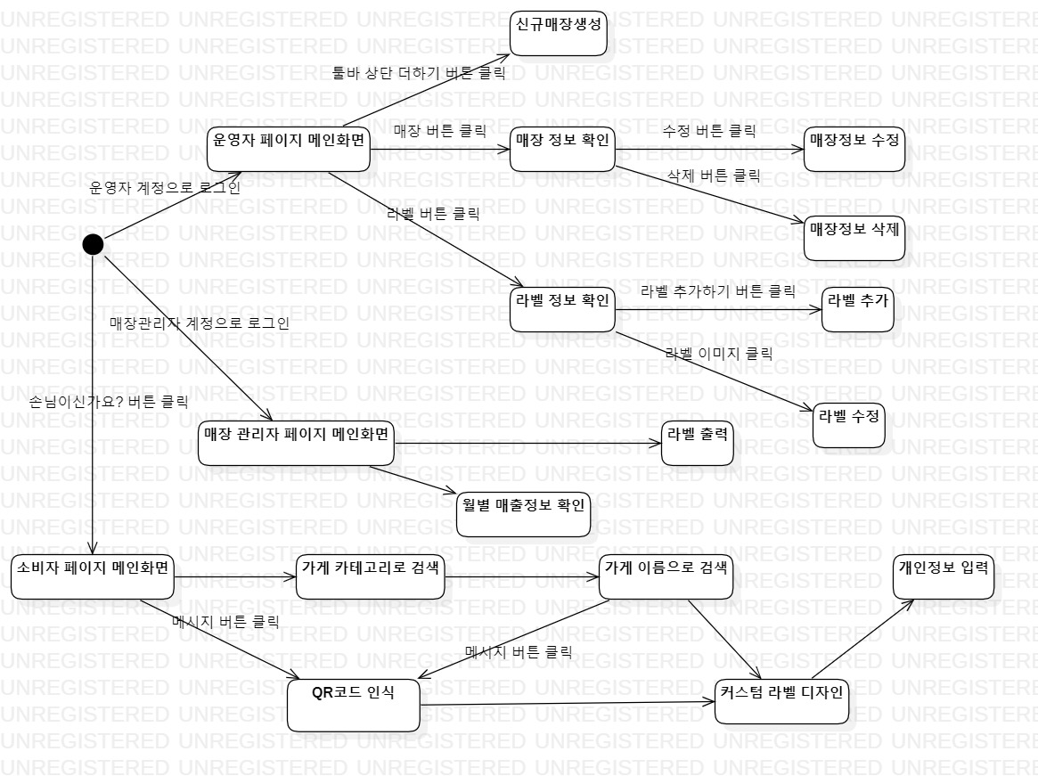

Slide 13
가이드라인 – 운영자&소비자페이지
<운영자 - java>
Login : 로그인 화면
Main : 운영자 페이지 메인 화면(매장정보 간략히 확인)
- ListViewItem : 간단한 매장 정보를 listView에 표시하기 위한 아이템
- ListViewAdapter : 매장 정보를 리스트뷰에 뿌리기 위한 어댑터
Create_New_Store : 신규매장생성
Store_Information : 매장 상세 정보
Modify_Information : 매장정보수정
Label_Info : 라벨 정보
- LabelViewItem : 라벨 정보를 리스트뷰에 표시하기 위한 아이템
- LabelViewAdapter : 라벨 정보를 리스트뷰에 뿌리기 위한 어댑터
Add_Label : 라벨 추가
Modify_Label: 라벨 수정
URLConnector : Apache-PHP-mysql 연동시 웹 서버에 연결하기 위한 커넥터, 현재는 사용하지 않음.

Slide 14
가이드라인 – 운영자&소비자페이지
<소비자 – java>
so_mainactivity : 소비자 메인 페이지_카테고리 선택
(qr_scanner : qr코드 테마 액티비티)
So_storlist : 가게 검색 페이지 -> 아직 intent이동 X
So_customlabel : 라벨 커스텀 페이지
So_personaldata : 소비자 성향 수집 페이지
=>b_click 메소드를 통해 intent간 이동
<layout>
Content_ + * : 전체적인 테마, xml요소 -> 주로 여기서 작업
* : 앱바, 툴바 등 대표적인 xml요소
예) content_so_main ⬄ so_main (짝꿍)

